Slide 1
Консультация представлена для педагогов на тему: «Форма работы по воспитанию предпосылок толерантности у дошкольников».
МАДОУ ДСКВ«Югорка»
Подготовила:
музыкальный руководитель
Муравицкая Л.Л.

Slide 2
Толерантность
Сострадание
Сотрудничество
Принятие другого таким, какой он есть
Уважение прав других
Милосердие
Прощение
Уважение достоинства человека
Терпимость к чужому мнению, верованиям, поведению

Slide 4
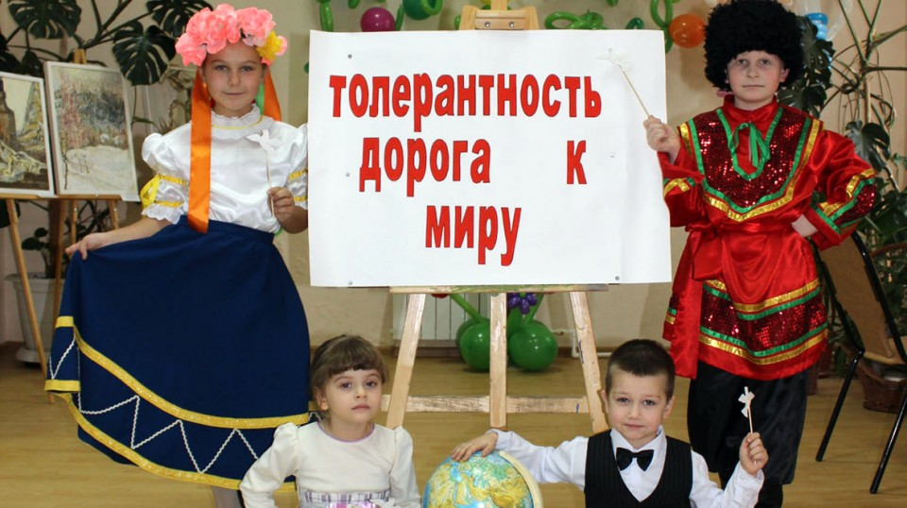
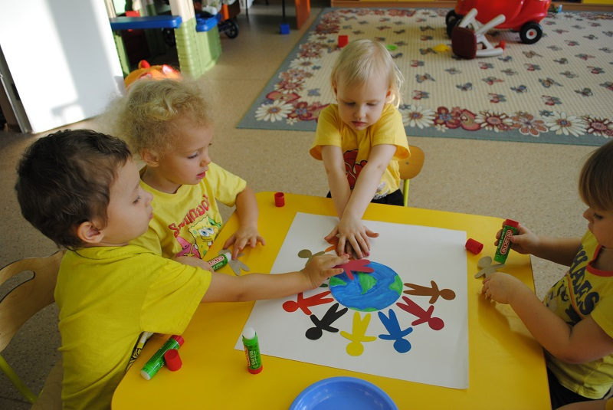
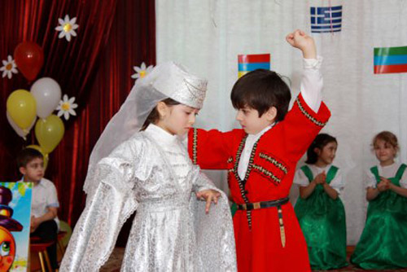
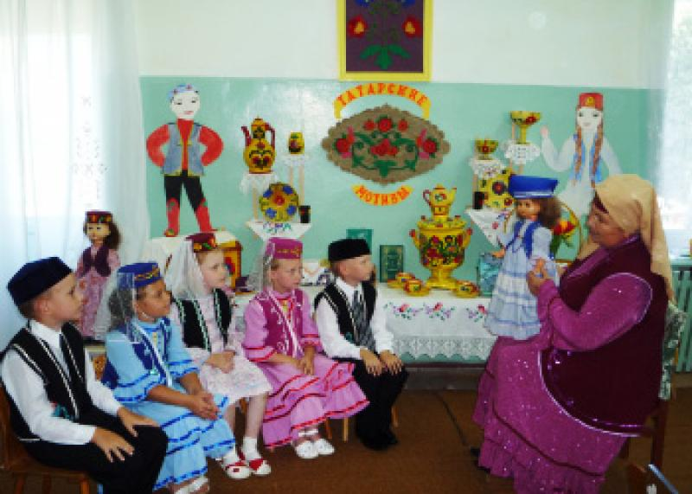

Slide 5
Игра на развитие чувства близости с другими детьми«Мы похожи»

Slide 6
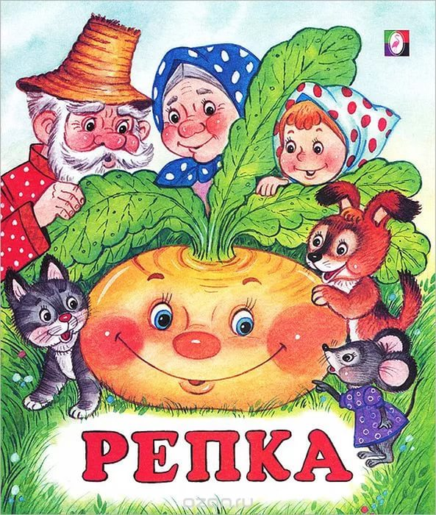

Slide 7
Виды деятельности дошкольников по воспитанию толерантности:
1. Игры и игровые упражнения;
2. Обсуждение и проигрывание ситуаций (проблемных ситуаций);
3. Этюды и упражнения;
4. Использование художественного слова;
5. Использование наглядных пособий;
6. Продуктивный вид деятельности;
7. Вспомогательный приём ;
8.Работа с детьми;
9.Работа с родителями.

Slide 8
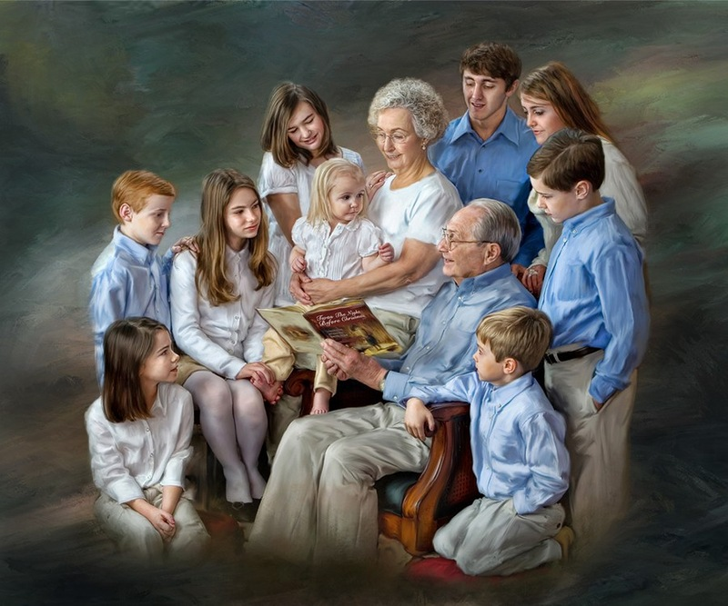

Slide 9
Спасибо
за внимание!

